Slide 1
자원관리 시스템
메인 화면

Slide 2
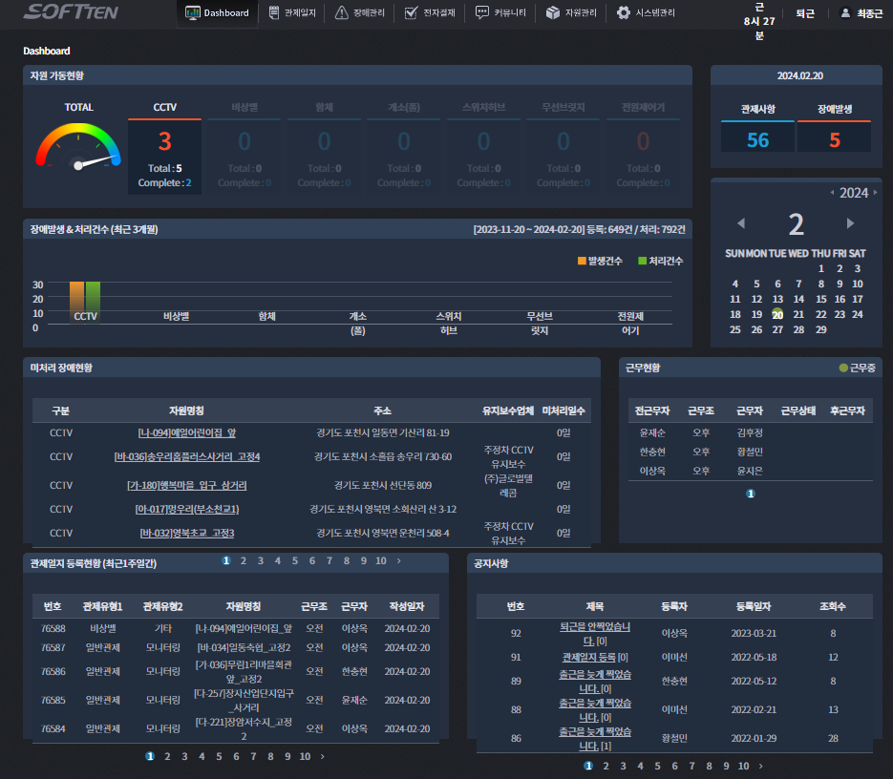
자원관리 시스템에 적용되는 관리 프로그램들을 Dasboard 에 모두 표현한
화면임

Slide 3
자원관리 시스템
관제일지

Slide 4
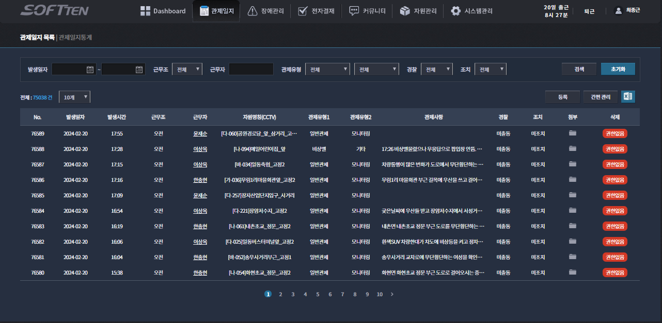
관제발생일자 / 근무조, / 근무자 / 관제유형 / 조치상태 등 검색
등록시 다음 페이지 참고

Slide 5
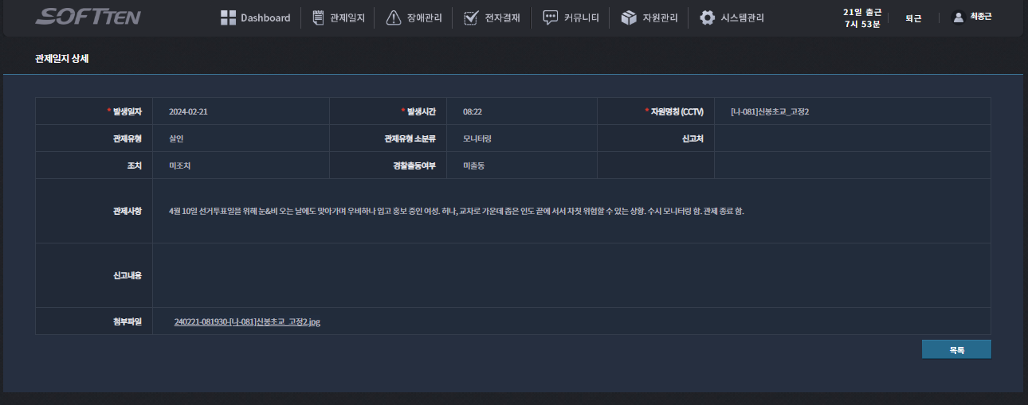
관제발생일자 / 발생시간 / 관제 유형 (대분류, 소분류) 등 등록
이미지(최소2장) 및 파일 첨부

Slide 6
자원관리 시스템
장애관리

Slide 7
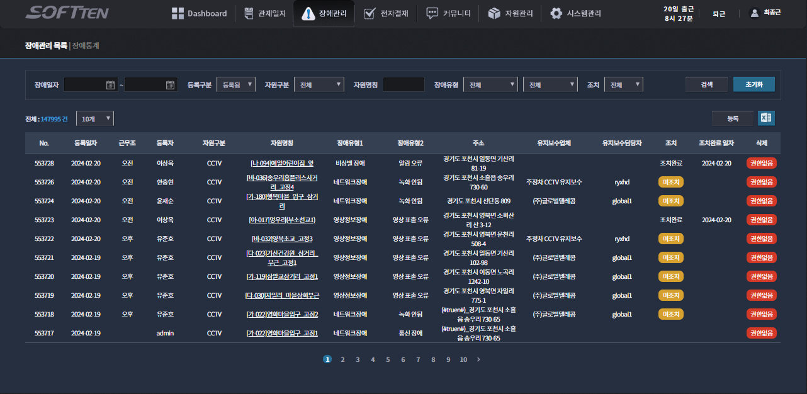
장애발생일자 / 근무조, / 근무자 / 장애유형 / 조치상태 등 검색
등록시 다음 페이지 참고

Slide 8
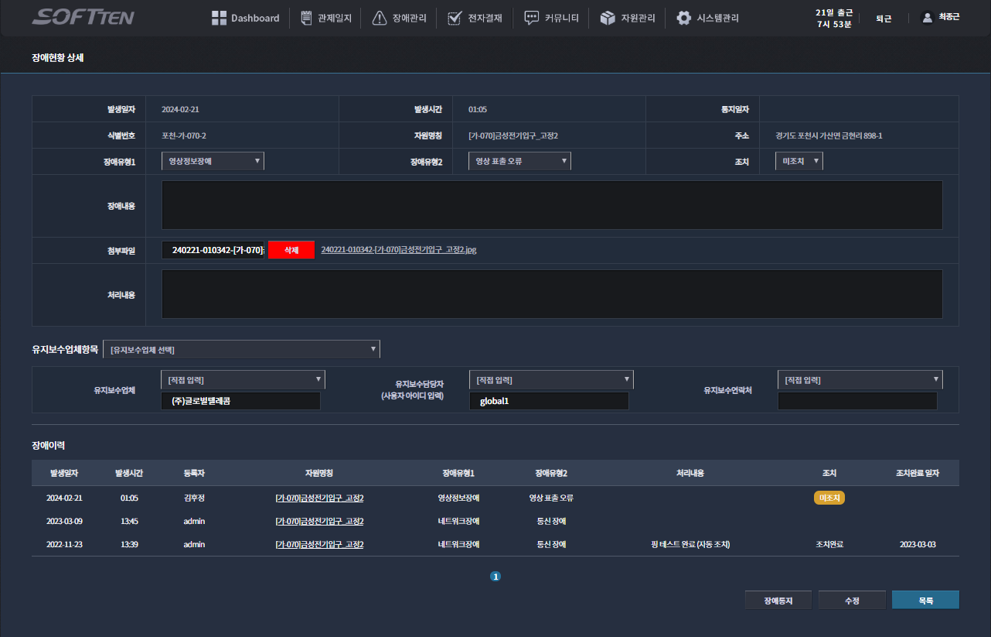
장애발생일자 / 발생시간 / 장애 유형 (대분류, 소분류) / 유지보수업체 등 등록 및 장애조치 결과 확인

Slide 9
자원관리 시스템
전자결재

Slide 10
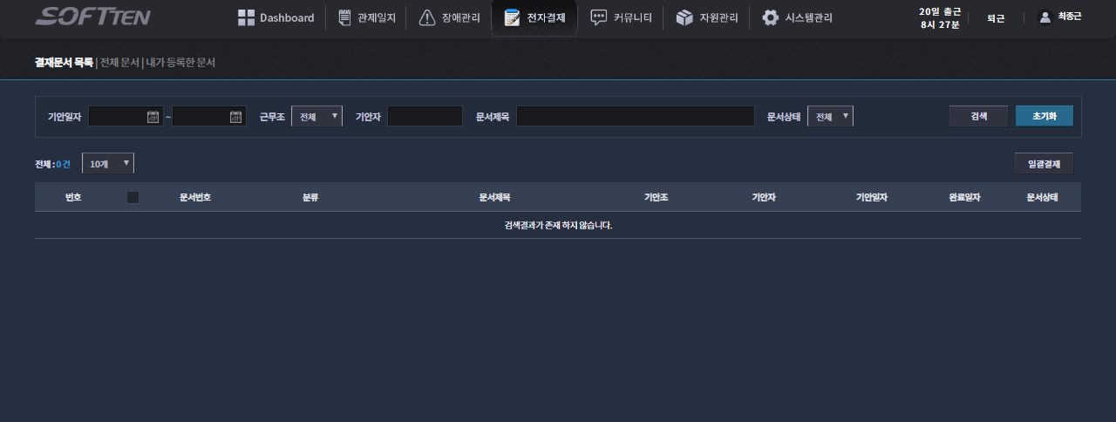
관제일지등록, 장애등록시 결과보고 일자조회 / 기안자, / 기안제목 / 문서상태 등 검색

Slide 11
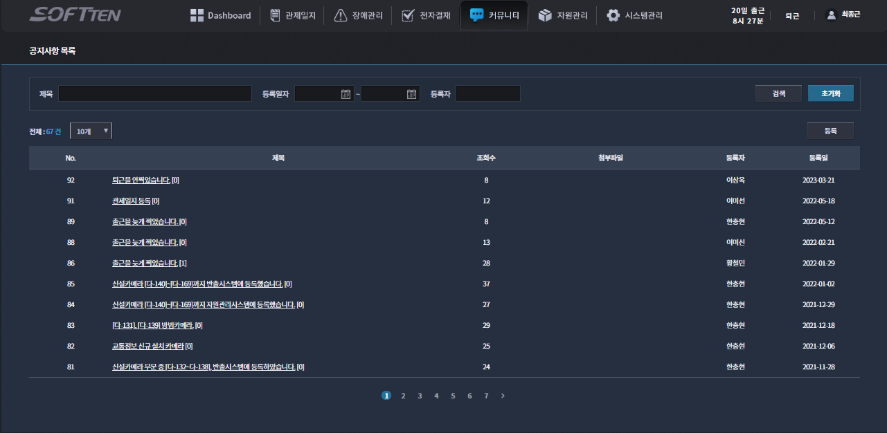
커뮤니티 제목/ 등록일자 / 등록자/ 등 게시글 검색
등록시 다음 페이지 참고

Slide 12
자원관리 시스템
커뮤니티

Slide 13
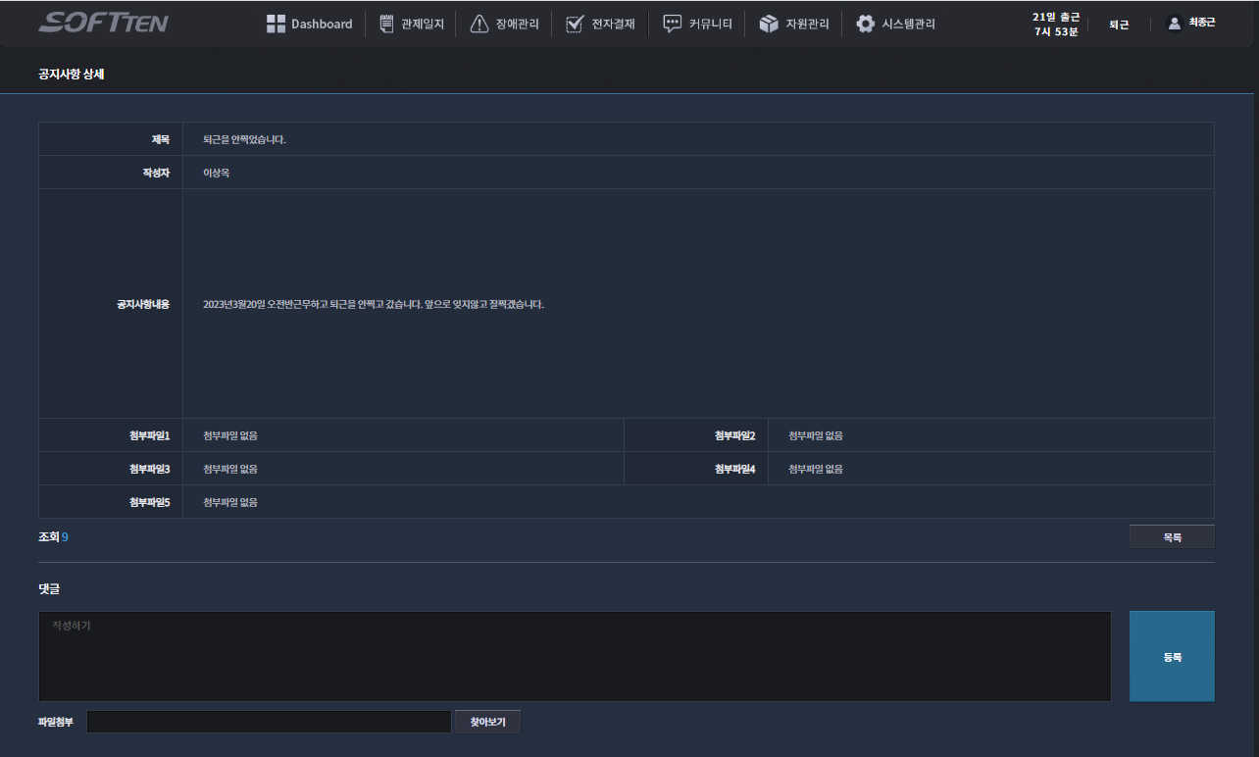
자유롭게 커뮤니티 글 등록 및 댓글 올림 / 잘사용안함!
댓글 등록
이미지 및 파일 첨부

Slide 14
자원관리 시스템
자원관리

Slide 15
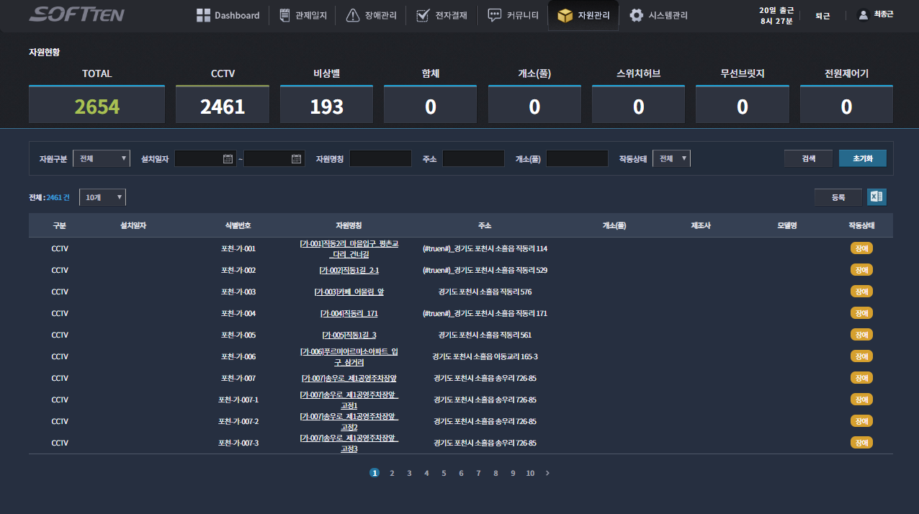
관제센타 총 자원현황 검색

Slide 16
자원관리 시스템
자원관리-CCTV 현황

Slide 17
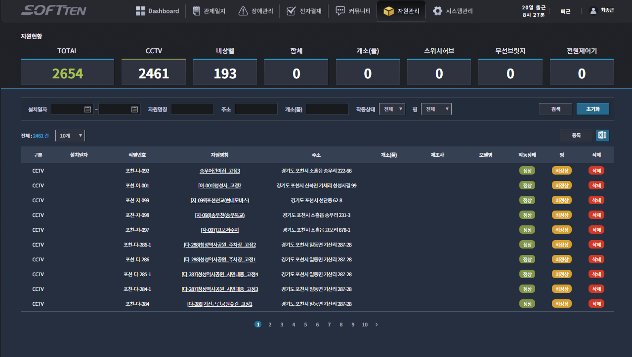
CCTV 설치 일자 / 이름 / 주소 / 네트워크상태 등 검색
등록시 다음 페이지 참고
데이터 엑셀 내보내기

Slide 18
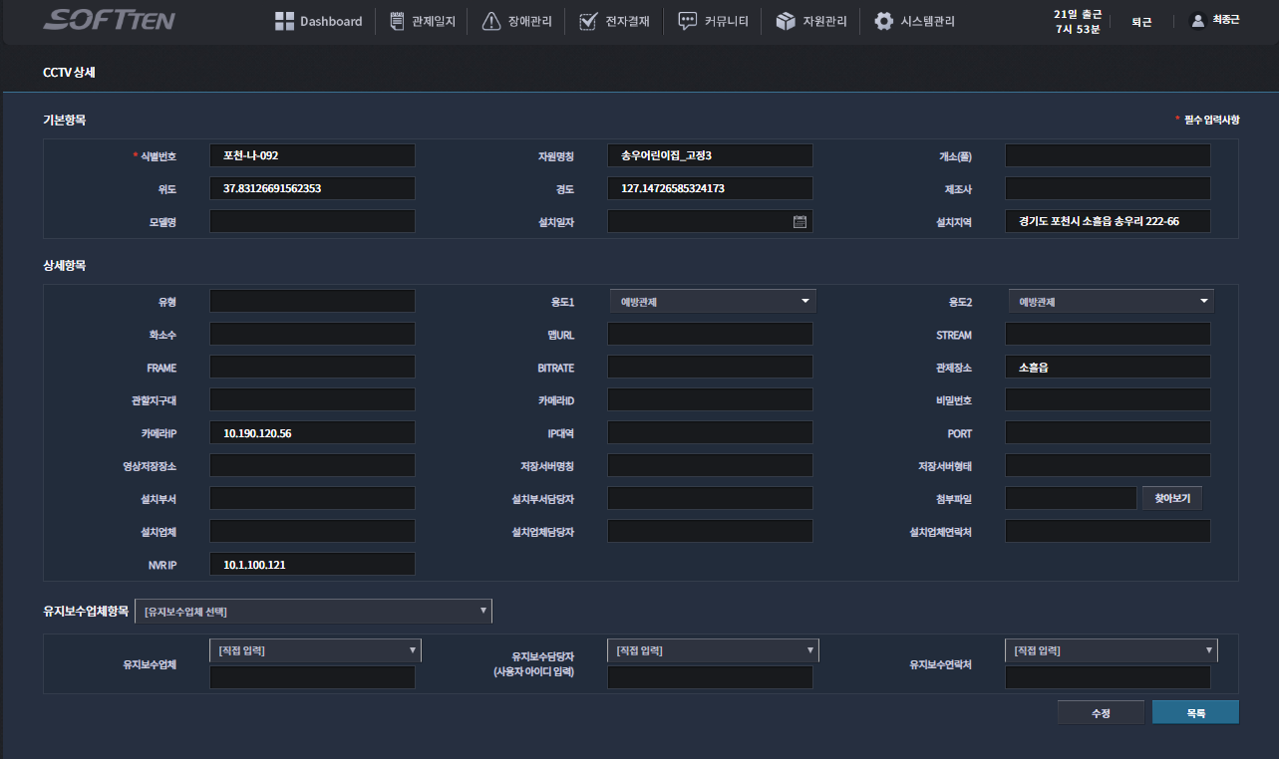
식별번호(관리번호) / 카메라 이름 / 주소 / IP 등 등록 및 수정

Slide 19
자원관리 시스템
자원관리-비상벨 현황

Slide 20
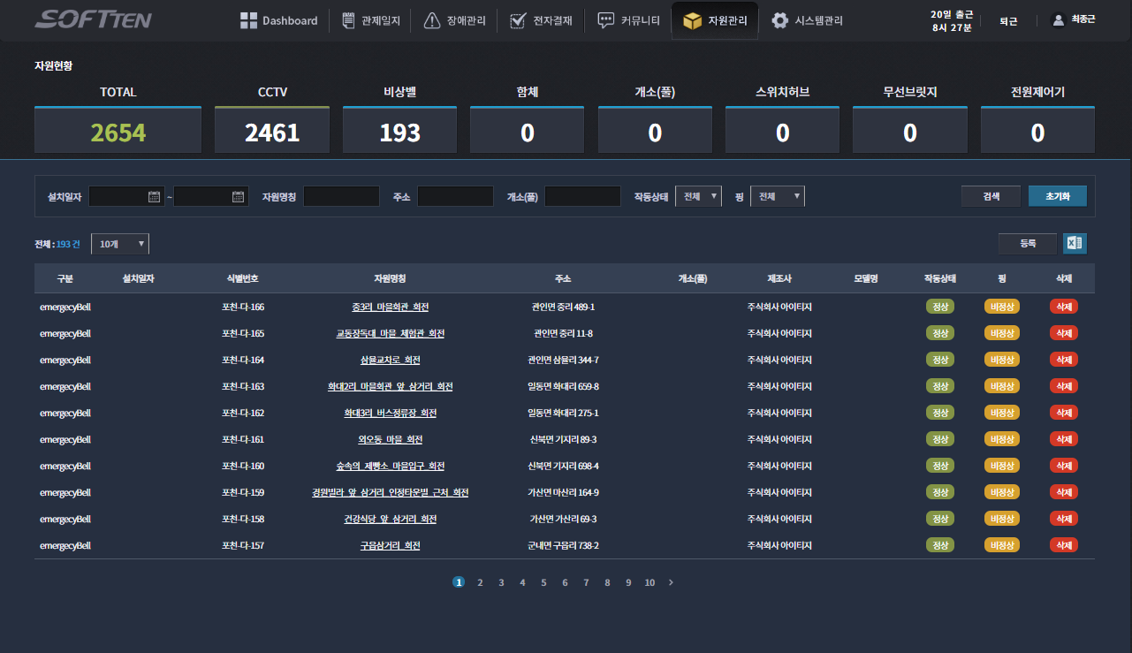
비상벨 설치 일자 / 이름 / 주소 / 네트워크상태 등 검색
등록시 다음 페이지 참고
데이터 엑셀 내보내기

Slide 21
식별번호(관리번호) / 주소 / IP 등 등록 및 수정

Slide 22
자원관리 시스템
자원관리-함체 현황

Slide 23
함체 설치 일자 / 이름 / 주소 / 네트워크상태 등 검색
등록시 다음 페이지 참고
데이터 엑셀 내보내기

Slide 24
식별번호(관리번호) / 주소 / IP 등 등록 및 수정

Slide 25
자원관리 시스템
자원관리-개소(폴) 현황

Slide 26
개소 설치 일자 / 이름 / 주소 / 네트워크상태 등 검색
등록시 다음 페이지 참고
데이터 엑셀 내보내기

Slide 27
식별번호(관리번호) / 주소 / IP 등 등록 및 수정

Slide 28
자원관리 시스템
자원관리-스위치허브 현황

Slide 29
스위치허브 설치 일자 / 이름 / 주소 / 네트워크상태 등 검색
등록시 다음 페이지 참고
데이터 엑셀 내보내기

Slide 30
식별번호(관리번호) / 주소 / IP 등 등록 및 수정

Slide 31
자원관리 시스템
자원관리-무선브릿지 현황

Slide 32
무선브릿지 설치 일자 / 이름 / 주소 / 네트워크상태 등 검색
등록시 다음 페이지 참고
데이터 엑셀 내보내기

Slide 33
식별번호(관리번호) / 주소 / IP 등 등록 및 수정

Slide 34
자원관리 시스템
자원관리-전원제어기 현황

Slide 35
전원제어기 설치 일자 / 이름 / 주소 / 네트워크상태 등 검색
등록시 다음 페이지 참고
데이터 엑셀 내보내기

Slide 36
식별번호(관리번호) / 주소 / IP 등 등록 및 수정

Slide 37
자원관리 시스템
자원관리-일괄등록

Slide 38
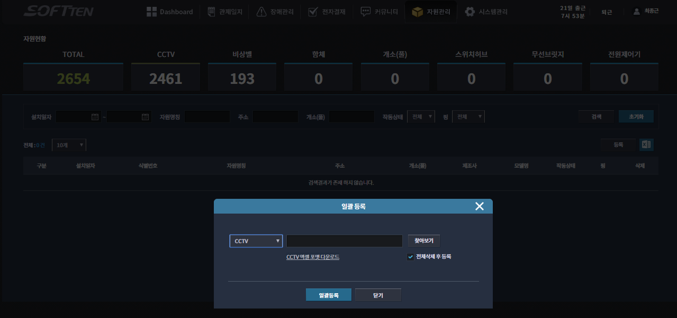
엑셀데이터로 자원관리 데이터를 일괄등록 가능
양식은 다음페이지 참고

Slide 39
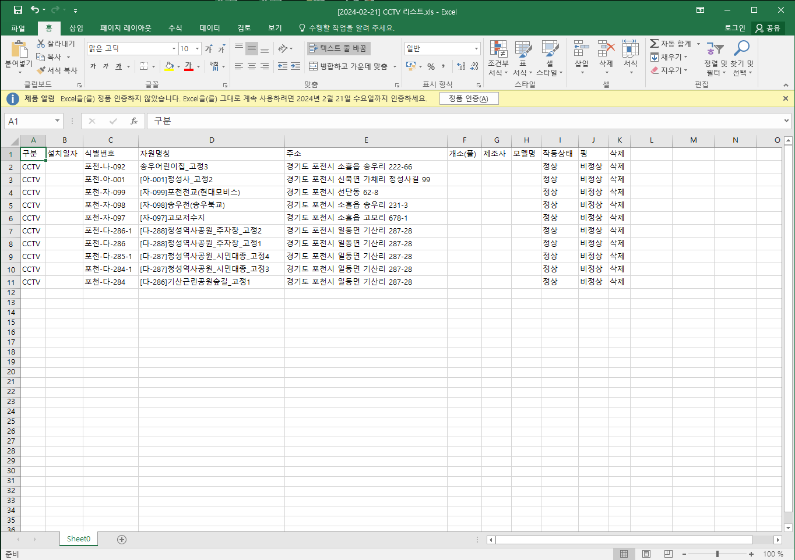
양식대로 작성후 일괄등록 진행

Slide 40
자원관리 시스템
시스템관리-사용자관리

Slide 41
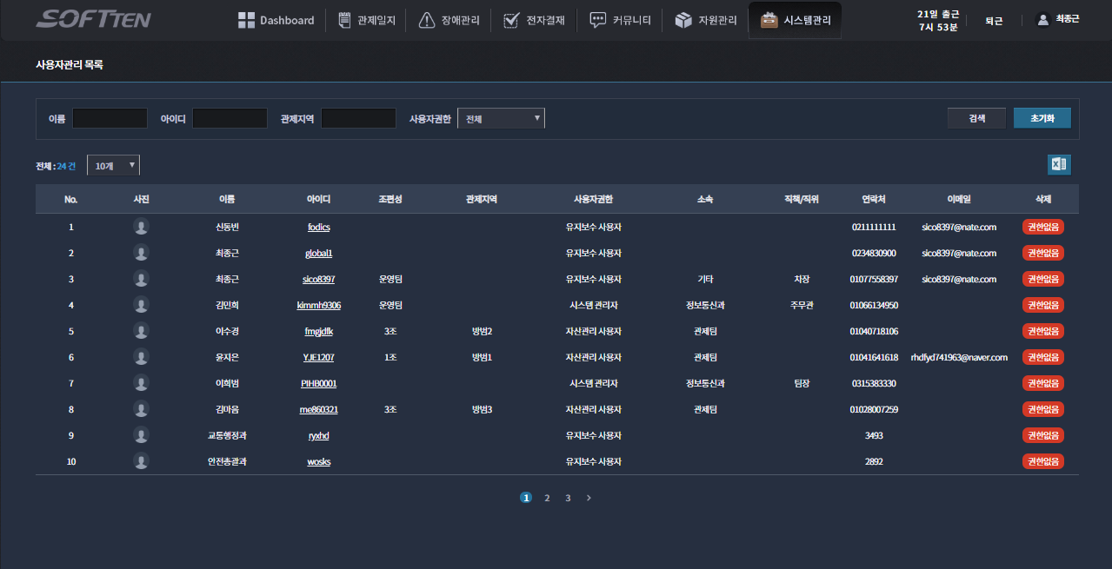
이름 / 아이디 / 관제지역 사용자권한 등 검색
권한없음
등록시 다음 페이지 참고
데이터 엑셀 내보내기

Slide 42
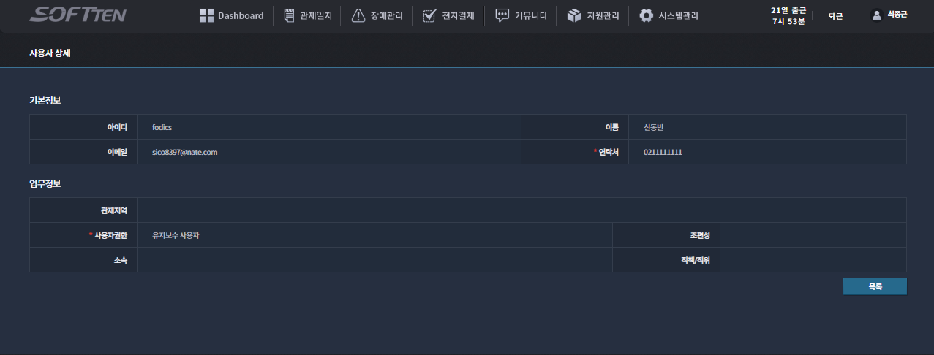
이름 / 아이디 / 이메일 / 연락처 / 소속 등 기입후 등록

Slide 43
자원관리 시스템
시스템관리-근태현황

Slide 44
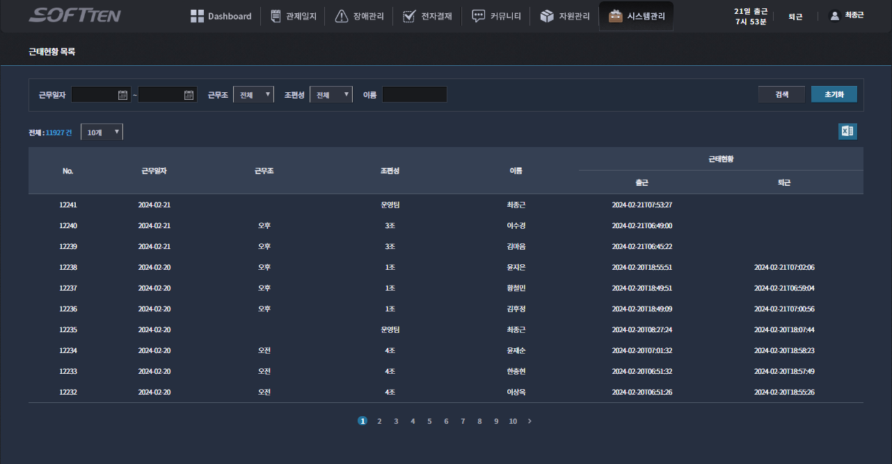
출퇴근 등록
근무일자 / 근무조 / 근무자 등 출.퇴근 조회 검색

Slide 45
자원관리 시스템
시스템관리-근무조관리

Slide 46
근무일자 / 근무조 등 검색
권한없음
등록시 다음 페이지 참고
데이터 엑셀 내보내기

Slide 47
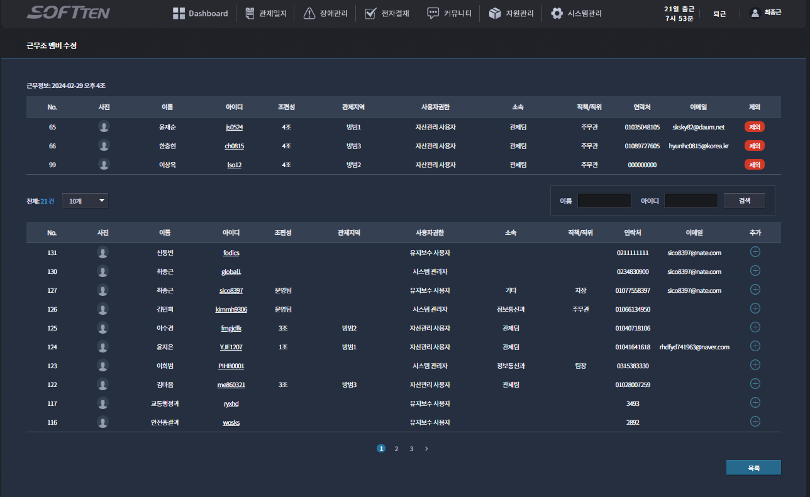
이름 / 아이디 / 근무조 / 연락처 / 이메일 / 소속 등 기입후 등록

Slide 48
자원관리 시스템
시스템관리-유지보수업체 관리

Slide 49
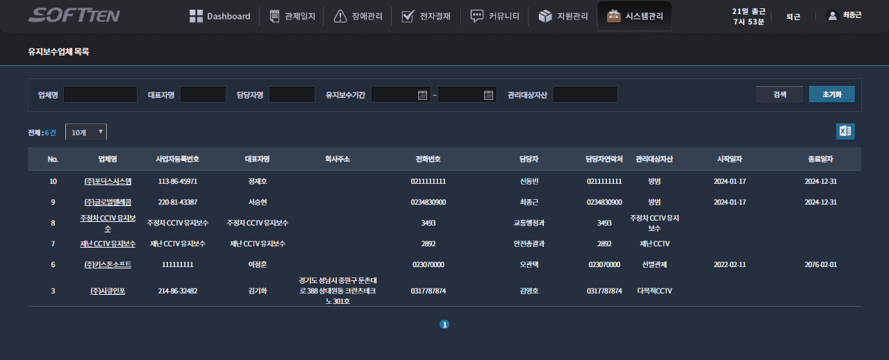
유지보수 업체명 / 대표자 / 유지보수기간 등 검색
권한없음
등록시 다음 페이지 참고
데이터 엑셀 내보내기

Slide 50
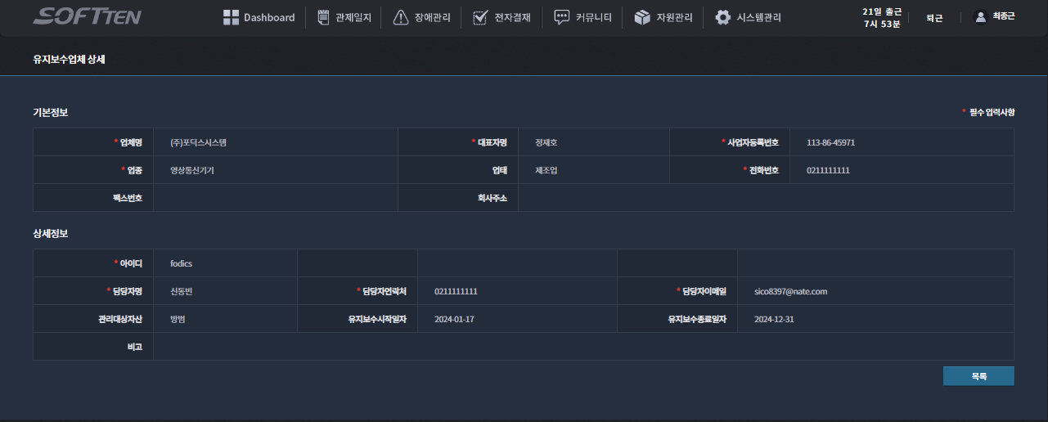
업체명 / 대표자명 / 사업자번호 / 주업종 / 담당자 정보 등 기입후 등록

Slide 51
자원관리 시스템
시스템관리-결재문서 관리

Slide 52
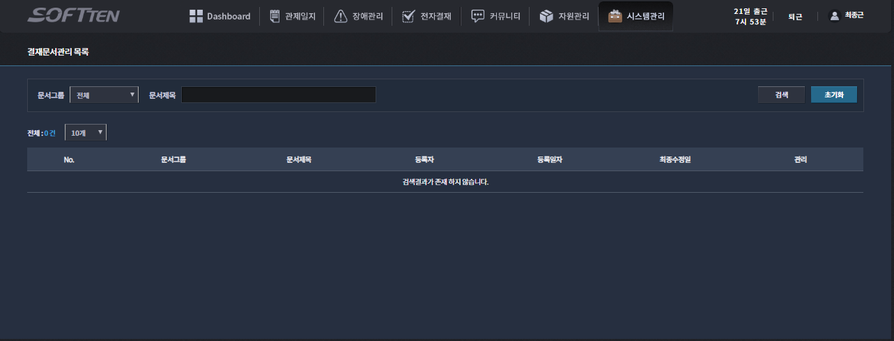
그룹별 결재문서를 담당 주무간에게 보고 / 현재 사용안함!

Slide 53
자원관리 시스템
시스템관리-코드 관리

Slide 54
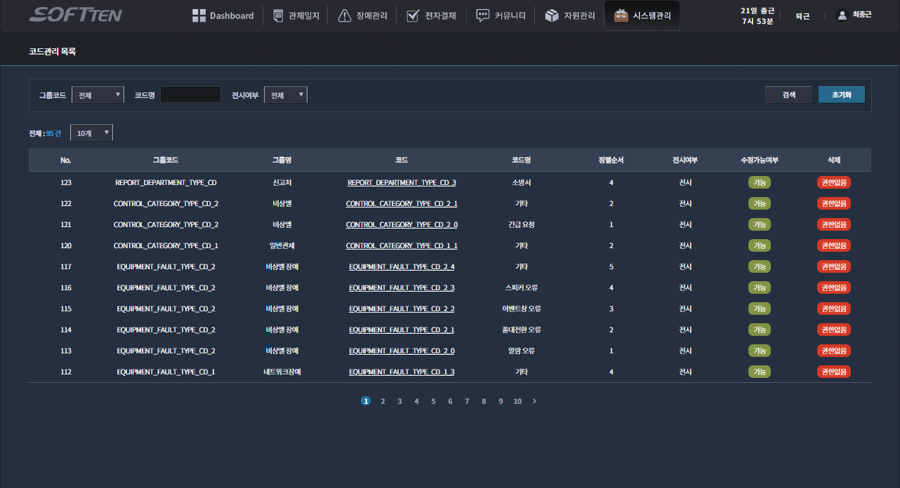
업체, 관제, 그룹, 직급 등 권한 부여를 각 코드로 검색 및 등록 가능

